Slide 1
Производство картофеля в Амурской, тыс. тонн

Slide 2
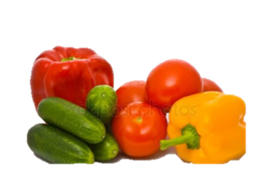
Производство амурских овощей,
тыс. тонн

Slide 3
